Slide 1
Project GIPOD vernieuwing
BWG 8 - Hergebruik
12 maart 2019

Slide 2
Agenda
Intro: vernieuwing GIPOD
Doel
Scope
Timing/roadmap project
Tour de table
Behoeften analyse
Welke data
Welke formaten
Huidige ontsluiting : pro/con
Andere behoeften?
Varia

Slide 3
Vernieuwing GIPOD

Slide 4
Doelstelling GIPOD
informatiestromen
hinder
proces
Artikel 4, GIPOD-decreet.
“Het GIPOD heeft tot doel om de informatiestromen, gerelateerd aan het proces van een geplande inname van de openbare weg in het Vlaamse Gewest, te optimaliseren en op die manier de hinder voor de maatschappij in haar geheel en de weggebruikers in het bijzonder te beperken.”
Bron: codex.vlaanderen.be
maatschappij
geplande inname
openbare weg
weggebruikers
optimaliseren
beperken
Notes:
Animatie toevoegen

Slide 5
GIPOD – Successen…
Trigger voor investeringen in procesoptimalisatie bij gebruikers
eigen ontwikkelingen - kleine en grote projecten
via dienstenleveranciers
Hergebruik bij de vernieuwde hinderpremie
stijgend bewustzijn van belang van hindercommunicatie én correcte informatie
Vlaamse datastandaard – potentieel voor slimme mobiliteit / slimme steden

Slide 6
GIPOD – Successen werden bedreigingen
Zeer veel registraties → processen niet optimaal, meerwerk
Investeringen in GIPOD niet meer in lijn met investeringen door partners
Door stijgend hergebruik: hogere verwachtingen omtrent decretale verplichtingen, datakwaliteit, nauwkeurigere ingave
Datamodel en architectuur te stroef voor nieuwe behoeften

Slide 7
Focus van de vernieuwing
Hergebruik en uitwisseling stimuleren door…
Procesoptimalisatie en –vereenvoudiging
Verbeterde datakwaliteit

Slide 8
Waarom GIPOD vernieuwen?
Verbeteren registreren van innames:
vereenvoudigde registratie van kleine innames (werken en andere)
beheer van complexe werken
Het beperken van de hinder:
beheer gefaseerde hinder
op “hinder” gerichte ontsluiting voor hergebruik in gespecialiseerde impactmanagement systemen
werken in synergie – verbeteren van het synergieproces
Concept “aanvullen en samenwerken”

Slide 9
Waarom GIPOD vernieuwen?
Stimuleren van hergebruik
GIPOD als authentieke bron voor geplande inname en geplande hinder
datakwaliteit
verplicht hergebruik
overzicht en registratie van alle innames openbaar domein
Centraal platform voor uitwisseling informatie
synergie
advies verlenen
in kader van aanvraag vergunningen
hinder
…..

Slide 10
Waarom GIPOD vernieuwen?
Mobiliteit en hinder door werken, evenementen en omleidingen
Innovatie in dit domein stimuleren
smart city
hinderkaarten
impactmanagement
linked data
….

Slide 11
Context: linked data – scope vernieuwing

Slide 12
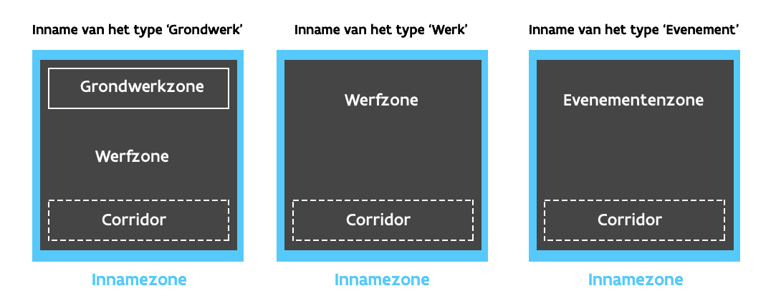
GIPOD – Begrippen voor de vernieuwing
Begrippenkader vastleggen
innames
grondwerken
werken
evenementen
innamezones

Slide 13
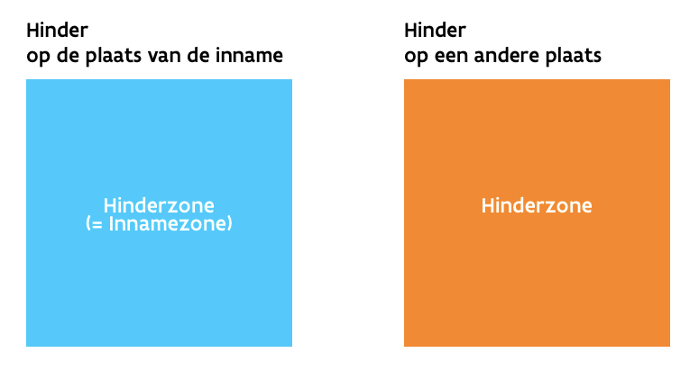
GIPOD – Begrippen voor de vernieuwing
Begrippenkader vastleggen
hinder
gevolgen voor de mobiliteit
hinderzones
op de plaats van de inname
op een andere plaats dan de inname
semantiek statussen grondwerk
project en fasering
eerste aanzet

Slide 14
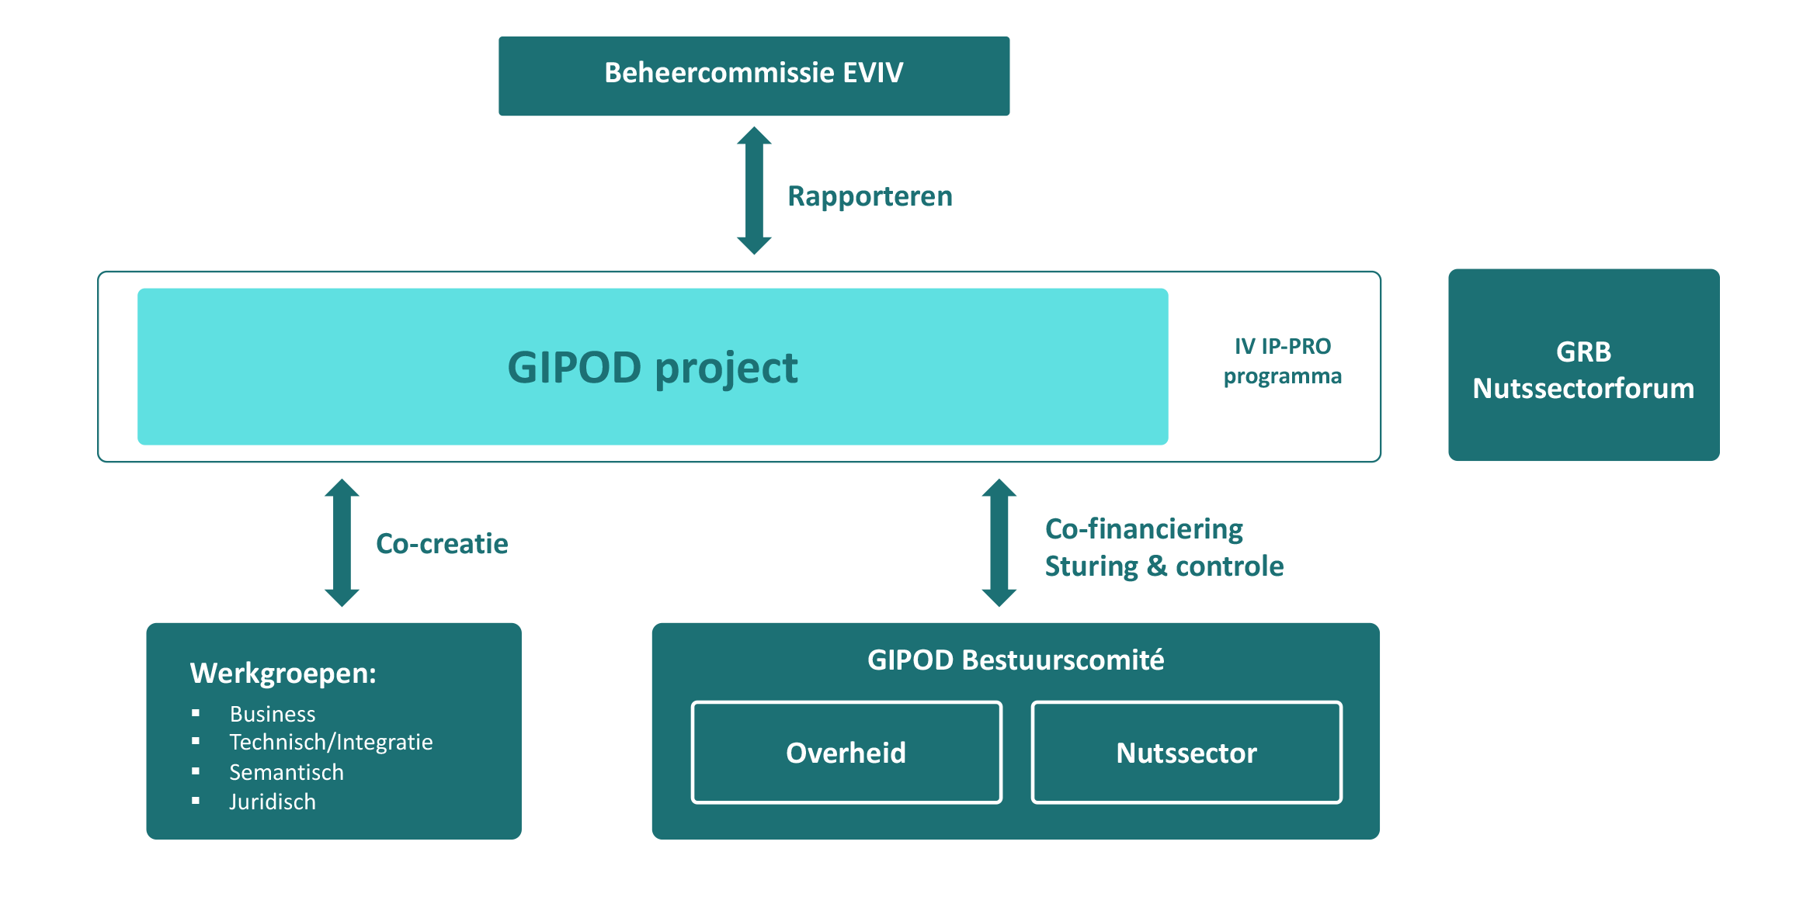
Project aanpak – Governance

Slide 15
Projectaanpak Roadmap
Release 1: opvragen, raadplegen en exporteren
Release 2: vernieuwde modules in nieuwe GIPOD
Release 3: nieuwe modules GIPOD
Release 4: verfijning en verdieping

Slide 16
Tour de table

Slide 17
Tour de table
NAAM : Naomi Oste
ORG : Informatie Vlaanderen
FUNCTIE : Business Analist
DOEL : Ik wil publieke GIPOD-data tonen in Geopunt, zodat burgers deze informatie kunnen raadplegen.

Slide 18
Tour de table
NAAM : _____________________
ORG : _____________________
FUNCTIE : _____________________
DOEL : ___________________________________
___________________________________
___________________________________
___________________________________
___________________________________

Slide 19
Tour de table
NAAM : _____________________
ORG : _____________________
FUNCTIE : _____________________
DOEL : ___________________________________
___________________________________
___________________________________
___________________________________
___________________________________

Slide 20
Behoeften analyse

Slide 21
Behoeften analyse : data
Welke data zijn nodig ?
Algemene info
Planning
Locatie
Hinder
Omleiding
Contactgegevens

Slide 22
Behoeften analyse : formaat
Formaten :
Public API
WMS
WFS
Hinder in Kaart (Geopunt)
Minimaps (Geopunt)

Slide 23
Huidige ontsluiting
PRO
CON

Slide 24
Andere behoeften ?

Slide 25
Varia

Slide 26
Varia
Volgende BWG voor GIPOD-gebruikers (bijdragers): 21/3
Creatie en beheer van grondwerken
Creatie en beheer van werken
Creatie en beheer van evenementen
Verzendlijst hergebruikers

Slide 27
Contact
Product owner: Els Bossier – els.bossier@kb.vlaanderen.be
Technical lead: Jürgen Dooms – jurgen.dooms@kb.vlaanderen.be
Project manager: Stefaan Roets – stefaan.roets@kb.vlaanderen.be
Business analist:
Naomi Oste – naomi.oste@kb.vlaanderen.be

